Slide 1
AutoEncoder ( 2 )
2021. 7. 14.
박태정

Slide 2
내용
지난 주 피드백
Anomaly Detecting Using Auto Encoder

Slide 3
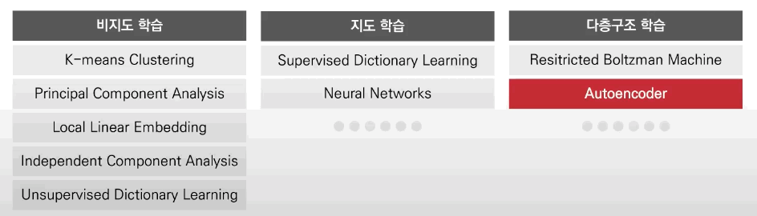
AutoEncoder 정의
오토인코더(AutoEncoder) 정의
차원축소 등을 위해 표현학습 ( Repressentation Learning ) 또는 특징학습 ( Feature Learning) 을 비지도 학습의 형태로 학습하는 신경망
입출력이 같은 구조
표현학습 / 특징학습 이란 ?
특징 탐지 ( Feature Detection ) 이나 분류 ( Classification ) 을 위해 필요한 특징점들을 자동으로 발견하는 시스템적 기법들을 일컫는다.
Notes:
지난주에 발표했던 AUtoEncoder 에 관한 내용입니다.

Slide 4
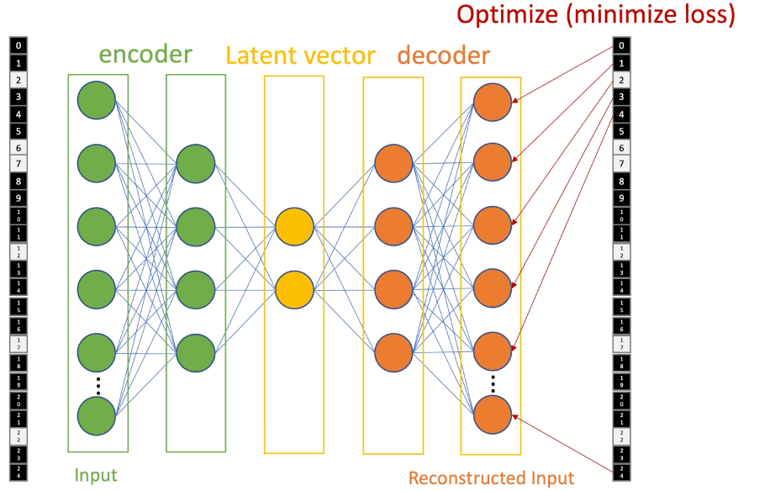
AutoEncoder 구조
Notes:
MNIST 데이터 평탄화 작업을 거친 후 낮은 차원으로 인코딩 -> 디코딩 되는 과정에서 Latent Vector 에는 해당 INPUT DATA 에 대한 특징이 학습 됩니다. 별다른 Label 없이도 학습이 진행되고, 그 특징들이 INPUT 을 나름 잘 나타내고 있으니, 이는 꽤 괜찮은 비지도 학습의 한 종류입니다.

Slide 5
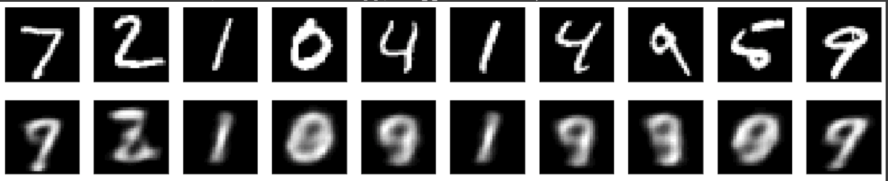
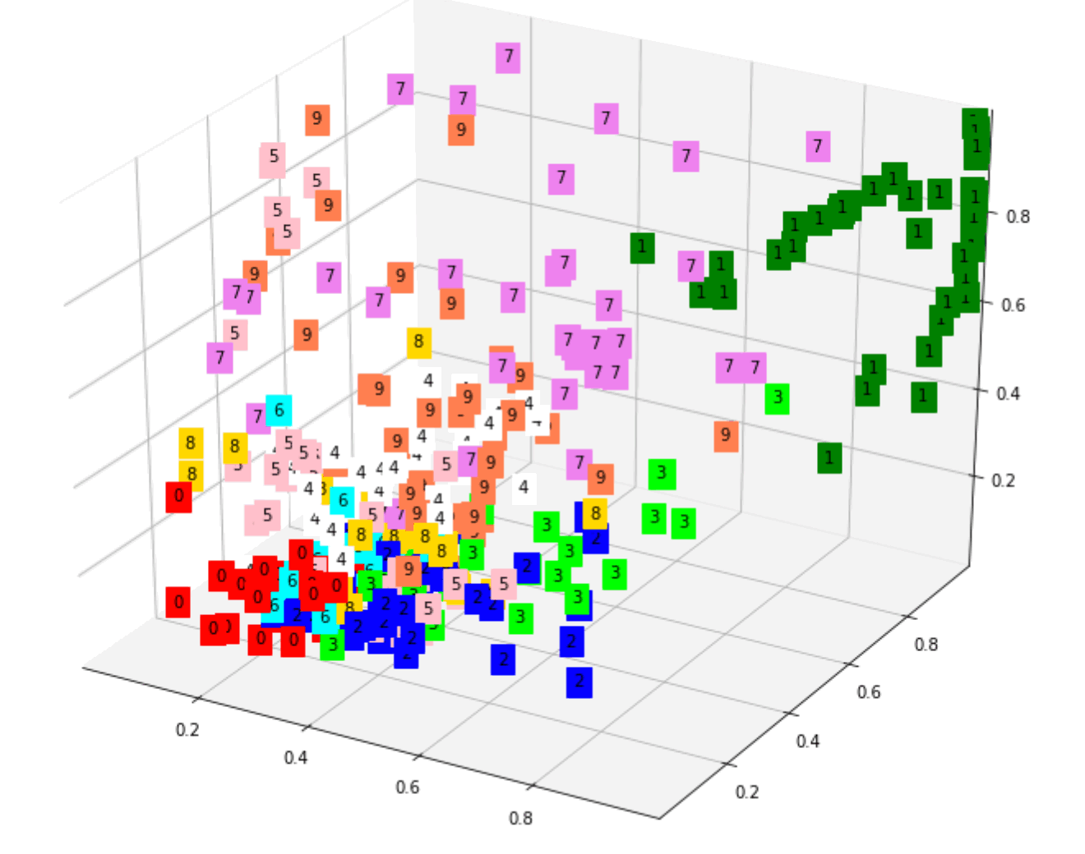
AutoEncoder 구조
AutoEncoder 구현
AutoEncoder 에서 만들어 낸 이미지
Latent Vector 특성
시각화 결과 나름의 Clust 를
형성하는 것을 볼 수 있음.
-> Input Data 의 Feature 를 가지고 있음
Notes:
그래서 실제로 MNIST 데이터를 복원 해본 결과 위와 같이 blur 컨볼류션 필터를 사용한 것 처럼 아웃풋이 출력되었고, Latent Vector 에는 클러스터들이 형성되어 비지도 학습이 작동했음을 확인 할 수 있었습니다.
지난주 교수님께서 피드백 해주신 부분이 디코딩 되었을 때는 원래 원본 보다 더 깨끗한 이미지가 나와야한다고 말씀하셨었고, 특징을 분석하기 위한 것이 아니라 이상탐지의 관점에서 접근해보라고 말씀해주셔서 이 다음은 왜 제가 사용한 MNIST 데이터는 blur 필터를 씌운 것 처럼 나왔는지, 그리고 Feature Extraction 에 사용되는 Auto Encoder 와 이상탐지 즉 Anormal Detecting 관점에서의 Auto Encoder 에 대한 설명을 드리고 Kaggle 에서 제공하는 신용카드 결제 정보 데이터로 이상탐지 실습 한 것을 발표하도록 하겠습니다.

Slide 6
피드백
Blur 처리가 된 이유
Autoencoder 는 MSE 손실함수를 사용하기 때문. 저차원에서 고차원으로 복원해야하기 때문에 복원에 필요 없는 정보부터 버리는 것.
MSE ( Mean Squared Error ) 평균 제곱 오차
Squared | Output-input |
학습이 적게 되어서 성능이 좋지 않은 상태였음.
보통의 AutoEncoder 는 정상적으로 학습 된 데이터의 경우 blur
필터를 씌운 것 같지만 특징을 잘 활용해 복원 해 냄.

Slide 7
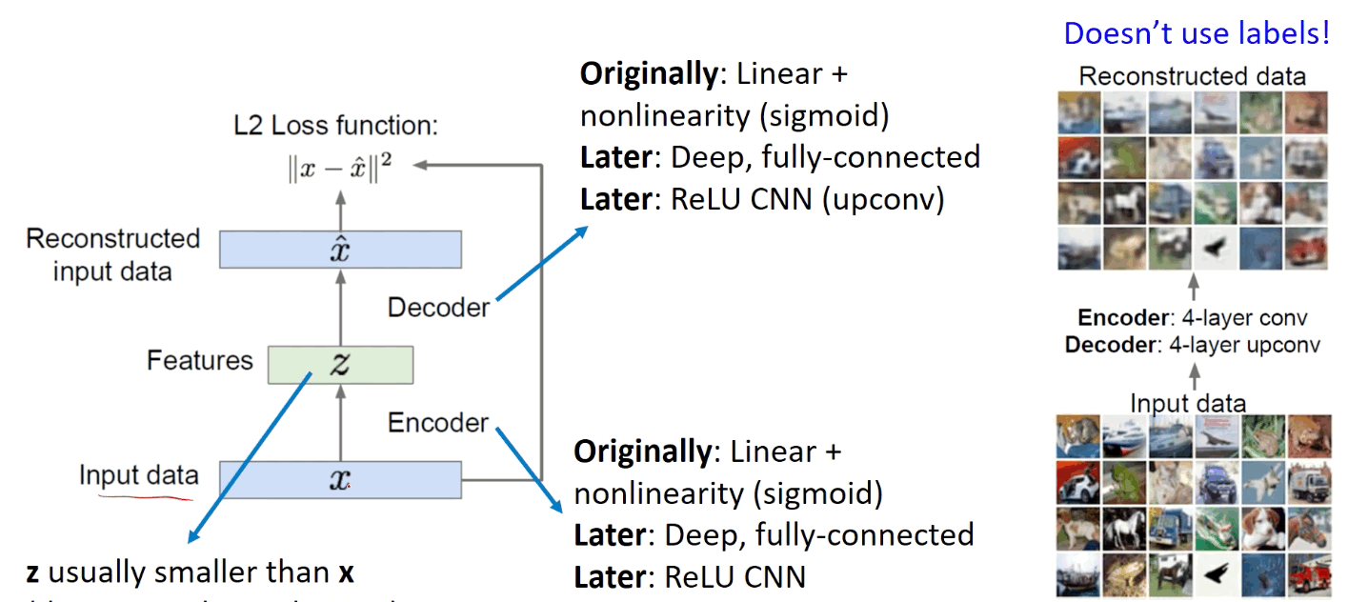
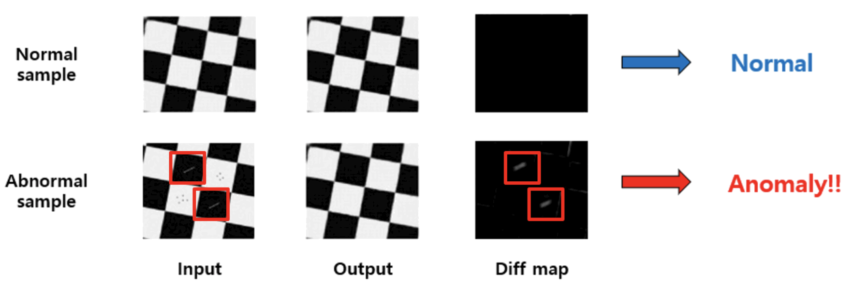
Anomal Detecting Using Auto Encoder
이미지 복원에서 성능을 높이는 최근 방법
최근 인코더와 디코더에 CNN 을 사용하여 성능을 높이는 CAE ( Convolution AutoEncoder ) 가 사용되고 있다.

Slide 8
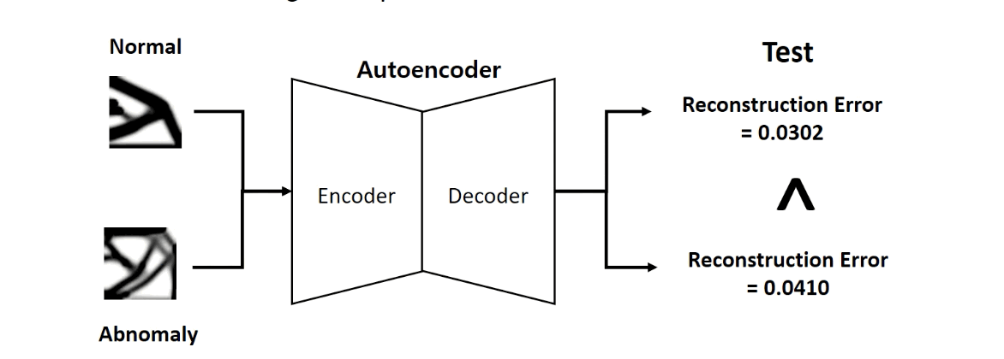
Anomaly Detecting Using Auto Encoder
정상 데이터만을 사용하여 Anomaly Detection
Reconstruction Error ( Loss ) >= threshold 라면 Anomaly Detection
Normal 한 류의 데이터는 이렇게 Reconstruct 되어야 정상이다 ~

Slide 9
Anomal Detecting Using Auto Encoder
AutoEncoder
특징 추출을 위해, 복원을 사용 함.
복원이 최종 Output 이기 때문에 높은 정확도임에도 오차가 발생 함.
Anomaly Detection
정상의 데이터로만 보통 학습이 되어있음. 따라서 적어도 정상 데이터는 잘 복원을 해 낼 것임.
Output 은 해당 input 을 복원하는데에 치중이 되어 있으므로 noise 는
제거되고 input 의 대표적인 특징만을 복원해낸다.

Slide 10
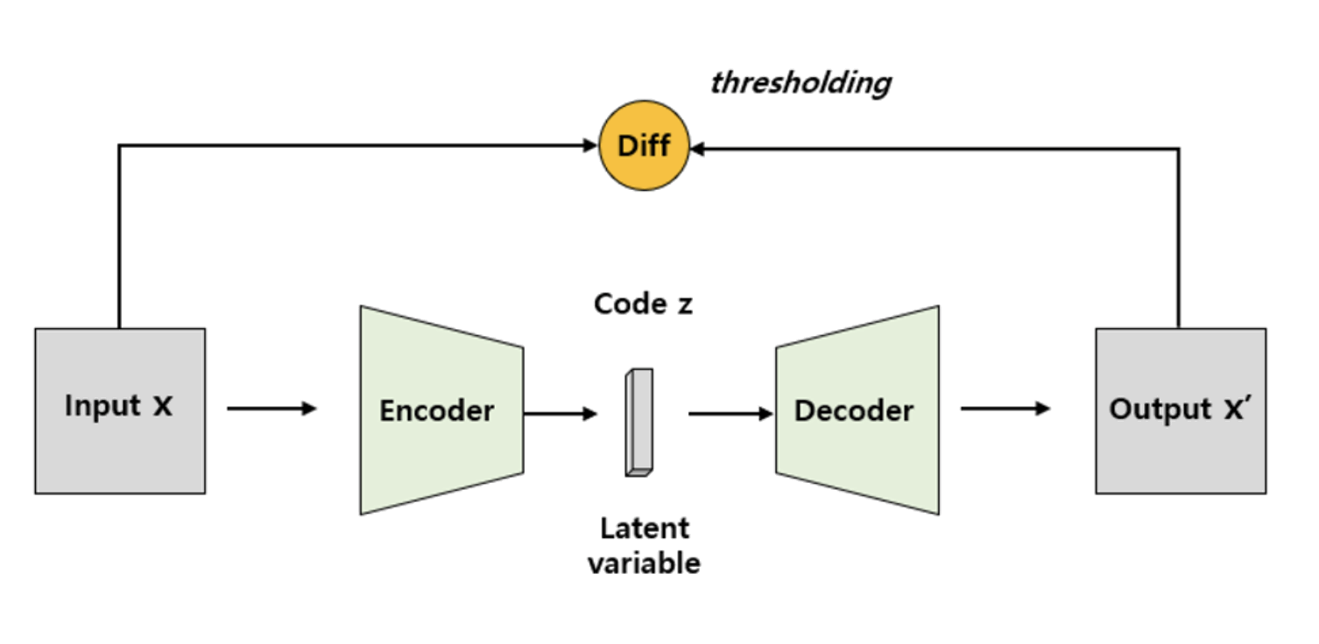
Anomal Detecting Using Auto Encoder

Slide 11
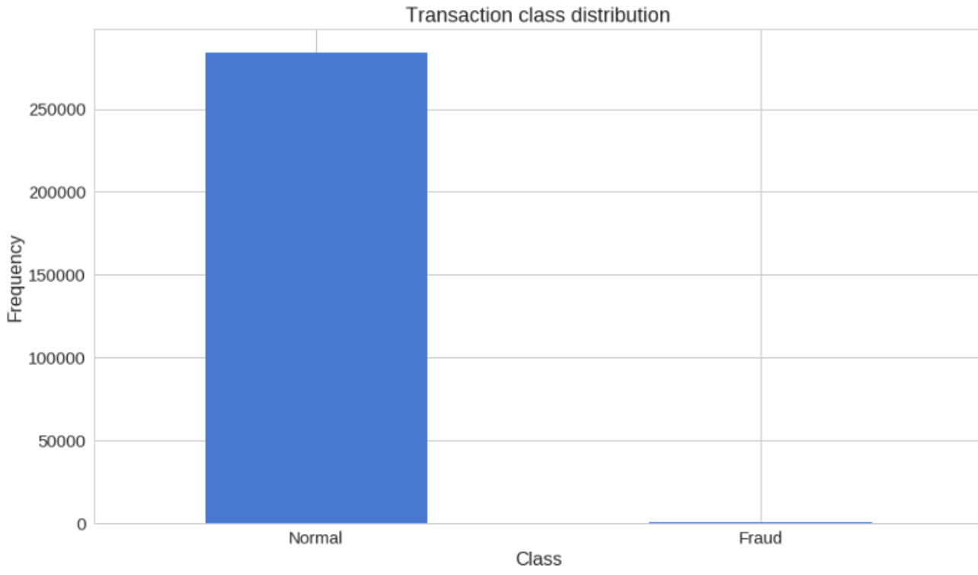
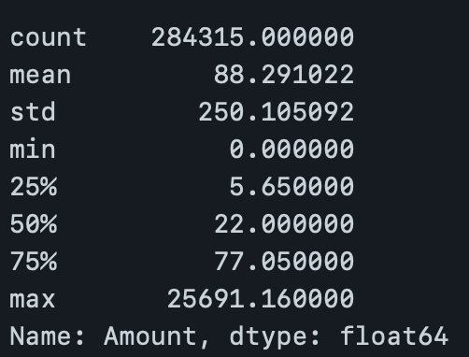
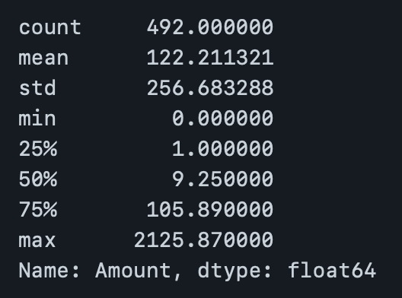
AutoEncoder 구조
Kaggle anomal data detecting process
신용카드 결제내역 이상탐지 Using AutoEncoder
이상결제 내역이 정상결제 내역보다 한참 부족한 양의 데이터를 가지고 있음. ( 불균형 데이터 )
Notes:
https://github.com/KerasKorea/KEKOxTutorial/blob/master/20_Keras의%20Autoencoder를%20활용해%20신용카드%20이상%20거래%20탐지하기.md

Slide 12
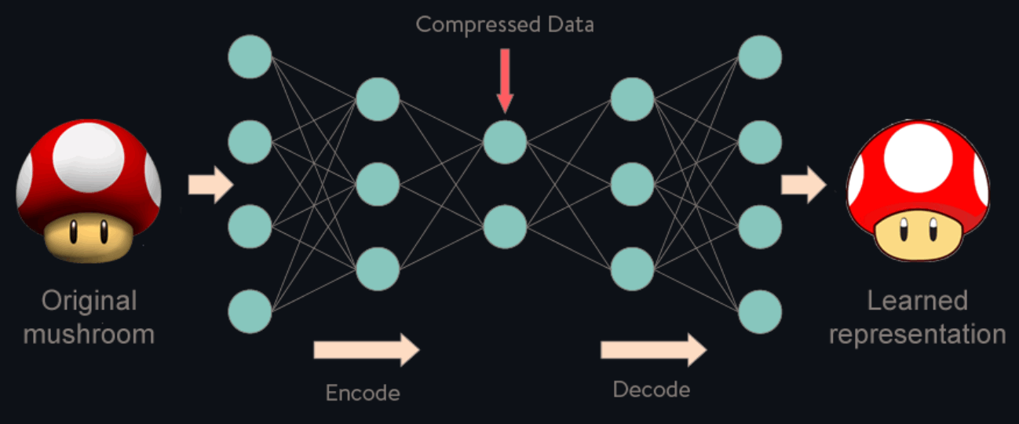
AutoEncoder 구조
Kaggle anomal data detecting process
신용카드 결제내역 이상탐지 Using AutoEncoder
Ouput – Input >= threshold 라면 이상데이터로 탐지 함.
Notes:
https://github.com/KerasKorea/KEKOxTutorial/blob/master/20_Keras의%20Autoencoder를%20활용해%20신용카드%20이상%20거래%20탐지하기.md

Slide 13
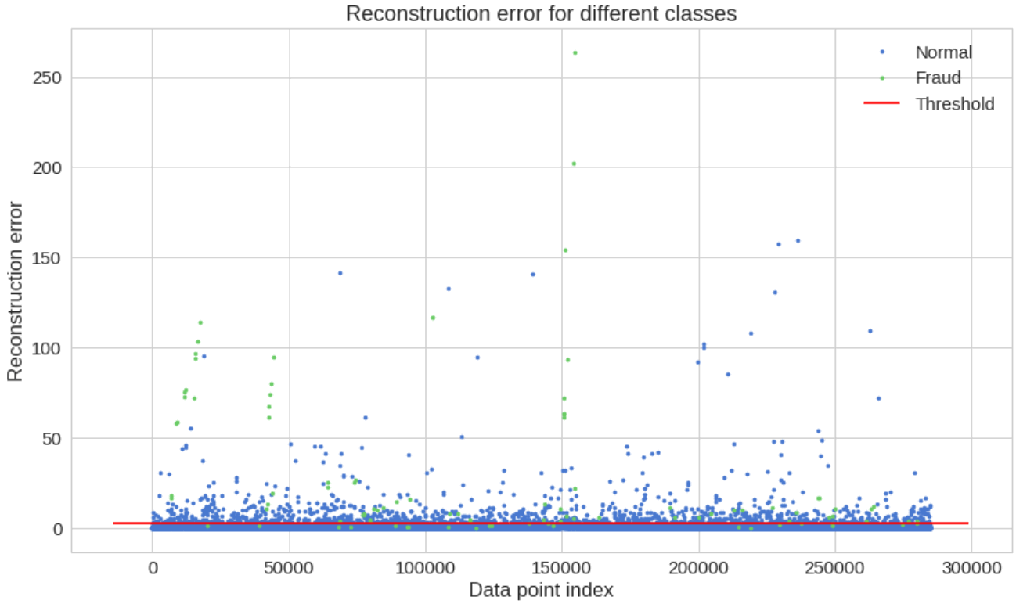
AutoEncoder 구조
Kaggle anomal data detecting process
Predict 와 Threshold 시각화
재구성 오류
Output – input
차이가 2.9

Slide 14
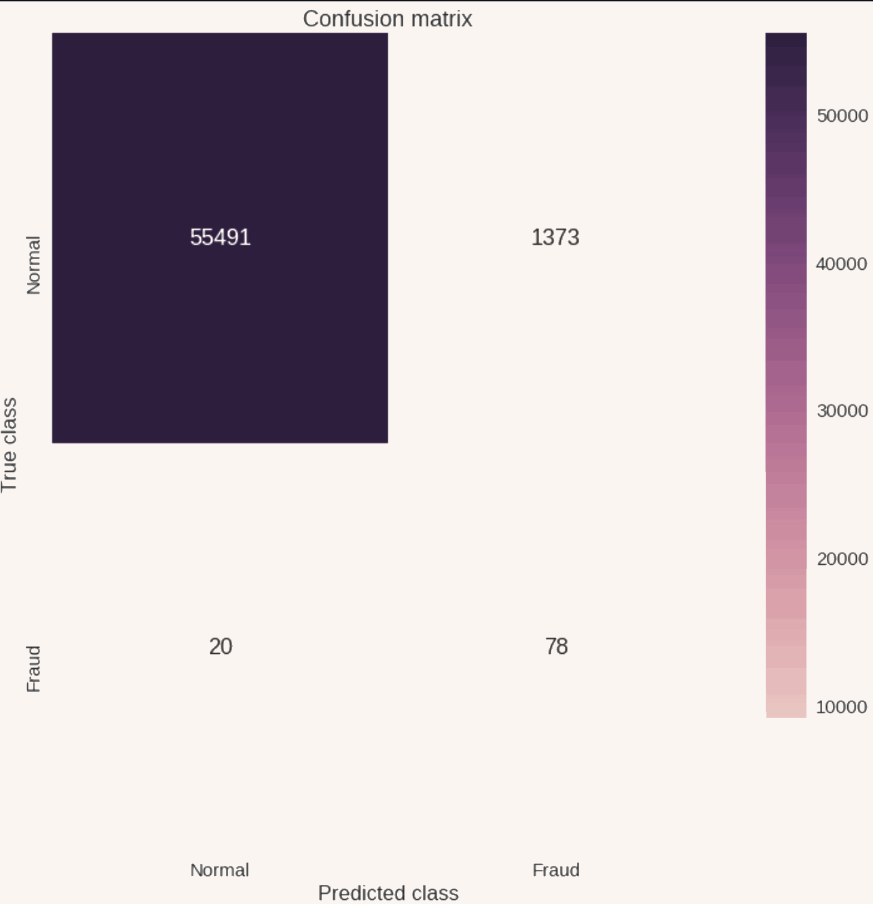
AutoEncoder 구조
Kaggle anomal data detecting process
정상데이터를
정상으로 Predict
정상데이터를
오류데이터로 판별
오류데이터를
정상으로 판별
오류데이터를
오류 데이터로 판별
Notes:
https://github.com/KerasKorea/KEKOxTutorial/blob/master/20_Keras의%20Autoencoder를%20활용해%20신용카드%20이상%20거래%20탐지하기.md

Slide 15
다음 주 학습내용
AutoEncoder 의 성능을 높이는 방법 VAE , CAE

